Slide 1
Математика с экономическим оттенком
Методическая разработка
Подготовила:
Лебедева Людмила Николаевна,
учитель математики
и информатики.

Slide 2
Экономические кризисы современности
Недавно пришли новости о том, что в США обанкротились два крупных банка: Silicon Valley Bank (SVB) — 16-й по активам банк в США, и нью-йоркский Signature Bank, располагающий активами порядка 110,36 миллиарда долларов и депозитами на 88,59 миллиарда.
Цифры – запредельные. И более всего опасен «принцип домино», который уже срабатывал во всем мире, например в 2008 году, когда обвал также начался в Америке.
Вслед за названными банками уже обвалились бумаги First Republic, PacWest Bancorp, Western Alliance.

Slide 3
Кредиты в современном обществе
Буквально недавно пришли новости о том, что в США обанкротились два крупных банка: Silicon Valley Bank (SVB) — 16-й по активам банк в США, и нью-йоркский Signature Bank, располагающий активами порядка 110,36 миллиарда долларов и депозитами на 88,59 миллиарда. Более всего опасен «принцип домино», который уже срабатывал во всем мире, например в 2008 году, когда обвал также начался в Америке.

Slide 4
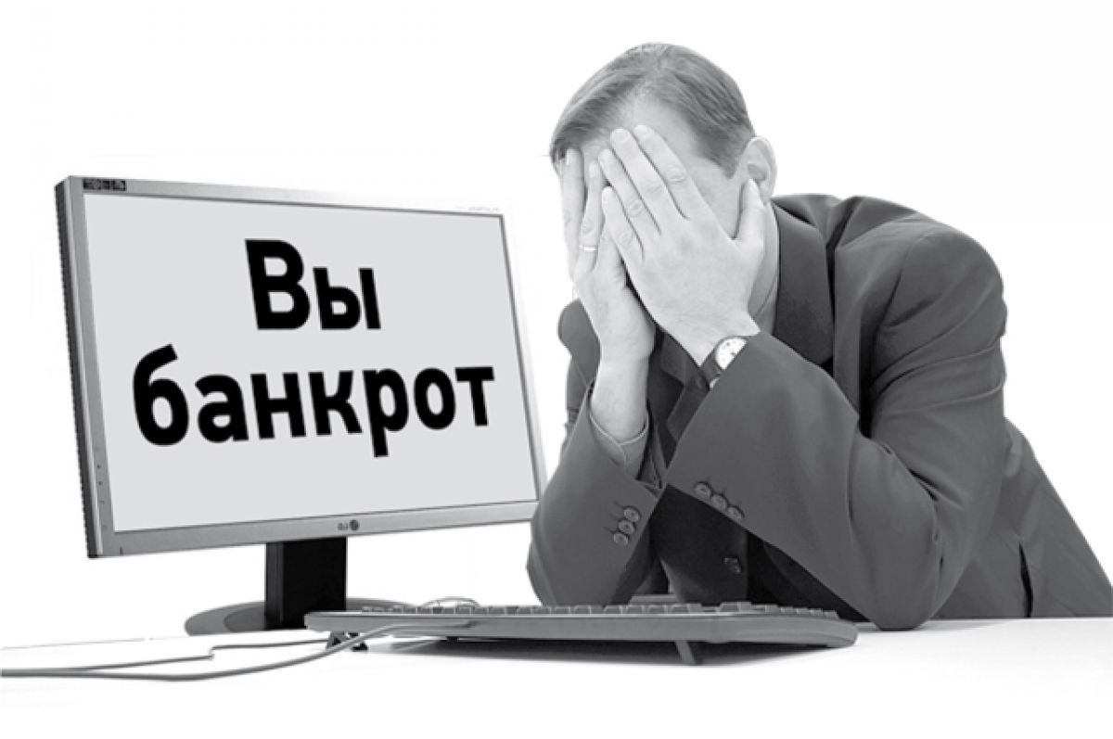
Кредиты – бич современности
Непонимание того, как работает процент, может привести к банкротству и лишению имущества.

Slide 5
Социологический опрос
Для исследования был проведён опрос:
Ваша семья(родители) или Вы сами брали когда-нибудь кредит (ипотеку)?
У Вашей семьи есть непогашенные кредиты?
На какие цели Ваша семья или ваши знакомые брали кредит?
Считаете ли Вы кредит бременем?
Были ли у Вас или Вашей семьи проблемы, связанные с погашением кредитов?

Slide 6
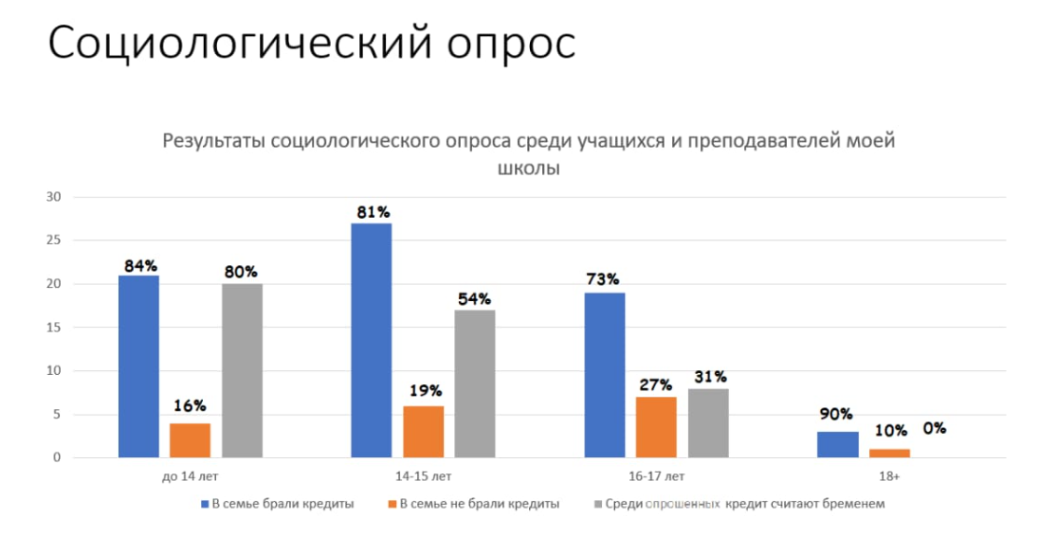

Slide 7
Нова ли эта проблема?
В произведении «Преступление и наказание» Алёна Ивановна была процентщицей.
- Вот-с, батюшка: коли по гривне в месяц с рубля, так за полтора рубля причтется с вас пятнадцать копеек, за месяц вперед-с. Да за два прежних рубля с вас еще причитается по сему же счету вперед двадцать копеек. А всего, стало быть тридцать пять. Приходится же вам теперь всего получить за часы ваши рубль пятнадцать копеек. Вот получите-с.

Slide 8
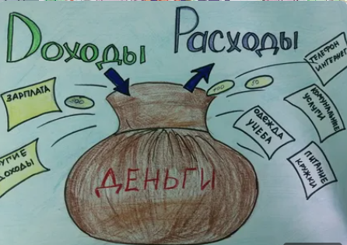
Цель работы:
- повышение финансовой грамотности;
- популяризацию математики, как науки, имеющей конкретные практические приложения в повседневной жизни.
.

Slide 9
Задачи работы:
- за счет исторической ретроспективы прояснить смысловое наполнение математического концепта «процент» и его неизбежную экономическую окраску;
- описание сфер применения «процентов» в повседневности;
- выявление наиболее изящных методов решения задач на проценты;
- решение математических задач олимпиадного уровня по теме «проценты»;
- составление сборника задач, который может быть использован для подготовки к математическим олимпиадам.

Slide 10
Актуальность:
Моя работа представляется весьма актуальной и имеющей не только теоретико-практическое значение в области математики, но и социальную значимость и конкретное практическое приложение в повседневности. Примеры из составленного пособия могут быть также использованы на уроках по формированию финансовой грамотности

Slide 11
Актуальность:
В работе рассматриваются нетривиальные задачи с сайта образовательного центра «Сириус», которые предлагаются школьникам в ходе отборочного этапа на летнюю математическую смену.

Slide 12
Из истории…
Понятие процента неразрывно связано с экономикой с самого своего появления.
Процент – дословно «со ста».
Введено римлянами.
В России появилось с 18 века.
Перекочевало в науку тоже в 18 веке.

Slide 13
Кратко о процентах
Проценты бывают простые и сложные.
Простые – процентная база не меняется
Сложные – процентная база меняется после каждого расчетного периода

Slide 14
Васе Ивановичу нужны были деньги на новый телефон, а своих средств у него не было. Он пошёл в микрофинансовую организацию. Взяв 10 тысяч рублей под 1% процент в день, парень купил себе новый телефон, но забыл про долг. Через год Васе Ивановичу позвонили и потребовали вернуть сумму с процентами, которые набежали за год. Сколько же теперь он должен микрофинансовой организации? Казалось бы, совсем немного.

Slide 15
А если посчитать?
Если 10 тысяч взять под 1% процент в день, то через день у нас будет 10000* 1,01. В году 365 дней.
Если 10 тысяч взять под 1% процент в день, то через день у нас будет 10000* 1,01. В году 365 дней. Следовательно, 10000*(1,01 в 365 степени). В итоге у нас получается длинное число, которое, если округлить до целого, будет составлять
377 834 рублей.

Slide 16
А если взять деньги под 2%?
Если 10 тысяч взять под 2% процента в день, то через день у нас будет 10000* 1,02.
Если 10 тысяч взять под 2% процента в день, то через день у нас будет 10000* 1,02. В году 365 дней. Следовательно, 10000*(1,02 в 365 степени). В итоге у нас получается длинное число, которое, если округлить до целого, будет составлять уже
13 774 082,92рублей.
Это может быть цена всего имущества не только одной семьи, но и родственников

Slide 17
(и не только)
ЗАДАЧИ ИЗ ЖИЗНИ

Slide 18
Кофе с молоком
Есть две чашки, в первую налит кофе, а во вторую — такое же количество молока. Из чашки молока три ложки содержимого переливают в чашку с кофе и перемешивают. Затем зачерпывают три ложки полученной смеси и переливают их обратно в стакан с молоком. Чего теперь больше: доля кофе в чашке с молоком или молока в чашке с кофе?

Slide 19
Интересное решение
Пусть изначально было (а) единиц молока и (а) единиц кофе. После двух переливаний объём жидкостей остался неизменным - (а). В первом сосуде оказалось (х) единиц кофе, но так как объем не изменился в первом сосуде оказалось (а-х) единиц молока. Значит остальное молоко, т.е. (х) единиц молока попало во второй сосуд, следовательно во втором сосуде (а-х) единиц кофе.

Slide 20
Банк «Альфа» и «Бета»
В городе два банка: «Альфа» и «Бета». Если положить в оба банка по 500 тугриков, то за год суммарно на процентах можно заработать 250 тугриков. Житель города Сидоров заработал 5000 тугриков и хотел их поделить между двумя банками так, чтобы получить суммарный доход 1400 тугриков. Но Сидоров перепутал и положил в первый банк деньги, которые хотел положить во второй, и наоборот. Сколько тугриков заработал на процентах Сидоров?

Slide 21
Доход с тугриков
Так как Сидоров перепутал, то вложения составили
S*y/100+ (5000-S)*x/100=?
Складываем оба выражения:
S/100*(x+y)+ (5000-S)/100*(x+y)
Ранее мы нашли, что x+y=50
S/100+(5000-S)/100 тоже равно 50, следовательно S/100*(x+y)+ (5000-S)/100*(x+y)=50*50=2500
Получается, что сумма запланированной Сидоровым прибыли и сумма фактически полученная равна 2500, значит фактически Сидоров получил 2500-1400=1100 тугриков.
Введем переменные. В банке Альфа процент по прибыли - х%, в банке Бета процент по прибыли y%.
500*х/100+500*y/100=250
5*x+5*y=250
x+y=50
В банк Альфа вложили S единиц, тогда в банк Бета вложили (5000-S) единиц
S*x/100+ (5000-S)*y/100=1400

Slide 22
Где ещё есть проценты?
Как мы знаем, проценты встречаются почти повсеместно. И не только в задачах, но ещё и в интересных фактах.
Сладкое надо солить. Сладкий вкус доминирует в смесях, даже если к сиропу прибавить соль, кислоту или горечь. 0,3% соли в кондитерском креме не изменит вкус десерта, но сделает его богаче. Кислинка в меренге придаст дополнительное измерение, но не повлияет на общий баланс.

Slide 23
Где ещё есть проценты?
Приблизительно 83% населения России составляют этнические русские, однако в Конституции РФ упоминания о русском народе нет.
В советском мультфильме Винни-Пуха озвучивал Евгений Леонов. Для достижения большей комичности речь артиста была ускорена примерно на 30%. Если уменьшить скорость на эту величину, можно услышать обычного Леонова.

Slide 24
3. Мой класс. Для презентации нужно узнать, сколько процентов составляет в нашем классе мальчиков и девочек, если всего в классе 28 учеников? На диаграмме видно, что мальчиков одиннадцать человек, а девочек - семнадцать.
Решение: количество мальчиков 11 человек, мы должны разделить на количество всех детей в классе, умножить на 100% и округлить.
11:28*100= 39%- мальчиков.
17:28*100%=61%- девочек.

Slide 25
Заключение
Задачи на проценты – важная математическая составляющая наших повседневных товаро-денежных отношений. А потому знать методы решения таких задач необходимо практически каждому, чтобы не попасть в ловушку зазывал, и реклам, обещающих сумасшедсшие скидки

Slide 26
Спасибо за внимание!

